Slide 1

L’expertise immobilière - Prospective
Valoriser des immeubles innovants
Frank HOVORKA, FRICS, RICS Sustainability Chair, Directeur technique et innovation de la FPI
Albert MALAQUIN, MRICS, expert près la Cour d’Appel de Paris, vice-président de l’IFEI
Catherine DARGENT, FRICS, expert près la Cour d’Appel de Paris, vice-présidente du CACEEI

Slide 2

Enjeux environnementaux
& valeur des actifs immobiliers

Slide 3















RICS Valuation Standards and Sustainability/ESG
RICS professional standards, practice information and support tools help valuers deliver the ESG needs of clients, regulators and the market – in the public interest
RICS Valuation – Global Standards ('Red Book’)
intègre la nécessaire prise en compte des critères ESG dans la version 2025:
‘Wherever appropriate, the relevance and significance of sustainability and ESG matters should form an integral part of the valuation approach and reasoning supporting the reported figure’
L’évolution du standard international ( IVS) a été intégrée dans la nouvelle version :
définition (page 14) :
It includes matters such as (but not restricted to) environment and climate change, health and wellbeing, and personal and collective responsibility that can or do impact valuation. Also see environmental, social and governance (ESG). Both terms are used in conjunction throughout these standards; however, ESG is the IP15 RICS Valuation
En complément la nouvelle version ( 4e) des critères ESG dans l’évaluation commerciale sera publiée fin 2025:
‘Reflecting sustainability and ESG in commercial property valuation means reviewing and weighting a range of property characteristics, market considerations and risks
RICS Global Red Book
RICS ESG
Professional Standards
RICS ESG Practice Information
RICS ESG Support
Tools
ESG Legislation (e.g. EU SFDR)
Regulatory Frameworks and standards (e.g. IFRS/ISSB S2)
External support tools (CRREM, ULI C-CHANGE)
.
Professional advice
Client

Slide 4
RICS « red book » 2025
(page 57) :
Consideration of any significant environmental, social and governance (ESG) factors Implementation
1 The terms of engagement must include any requirements in relation to the consideration of significant environmental, social and governance (ESG) factors.
2 Requirements may include ESG matters that relate to the activities of the valuer such as the incorporation of ESG considerations into inspection and investigation. They may also include resources such as ESG performance data, ESG risk assessment and relevant cost information that may be required from the client and/or additional experts commissioned in accordance with PS 2 paragraph 2.4. Such resources must be considered in the same way as referred to in VPS 1 paragraph 3.2(j); in each case the valuer must judge the extent to which the information to be provided is likely to be reliable, being mindful to recognise and not exceed the limitations of their qualification and expertise in this respect. Where the valuer does not have the qualification and expertise to judge the reliability of ESG resources provided that may be relevant to the valuation (such as, in some cases, cost information), this must be considered as part of the limitations referred to in VPS 1 paragraph 3.2(i), with appropriate limits on liability as referred to in VPS 1 paragraph 3.2(r).
3 The valuation must consider the potential impact of significant ESG factors on value, to the extent that such factors are reasonably identifiable and quantifiable. The level of ESG consideration will be commensurate with the type of asset or liability, location and purpose of the valuation. Upon consideration, there may not be any significant ESG factors that impact the valuation, in which case this must be stated, along with appropriate justification.
4 Relevant limitations on ESG considerations must also be clarified at this stage, such as, but not limited to, clarifying that the valuation does not constitute an ESG risk assessment or ESG rating.
5 Any client requirement to consider ESG matters, including specific measurements and strategies that are applicable and/or relevant only to the client, must be identified and agreed in the terms of engagement or as a separate instruction. These requirements must be considered in a way that is appropriate to the basis of value and any special assumptions. 6 Examples of ESG factors are included in IVS 104 Data and Inputs.

Slide 5
ESG Data List for Real Estate Valuations
EU legislative and market driven indicators
 | ESG indicator | Requirement | Data to be captured and analysed | Unit of measurement / indicative performance measure | Explanatory note
E.01 | Energy Performance Certificate (EPC) | Is the property EPC grade aligned with regulation expectations? | EPC rating | Energy label (A-G) KwH/m2 | Definition (referenced) EU legislative reference where applicable (National) market practice reference (Potential) relevance for valuations Specify asset class(es) if not generally applicable Specify data source (where applicable) – who is responsible?
E.02 | Energy consumption and efficiency | Where is the property in relation to others in terms of energy consumption and efficiency? | Primary and final energy consumption Energy audit | kWh/m2/year interawatt-hours (TWh) | EPCs are not always based on real consumptions, while some local or EU regulations are based real energy consumptions. While the ratios can be impacted by the intensity of use and other factors, it is important to benchmark the property real performances against other properties in the same market. Market participants will increasingly consider this approach as well to benchmark properties. Scope 1 and 2

Slide 6
ESG Data List for Real Estate Valuations
EU legislative and market driven indicators
 | ESG indicator | Requirement | Data to be captured and analysed | Unit of measurement / indicative performance measure | Explanatory note
E.03 | Renewable energy prodcution | Is the property producing renewable energy onsite? | Method of energy generation Quantityt and specification of renewable energy systems (e.g. solar panels, heat pumps, biomass, wind turbine) | KWh/m2/year Or Mwh | Achieve net zero is facilitated when some energy is produced on site as it helps compensate the energy consumed on site
E.04 | GHG emissions (carbon emission intensity) | Where is the property in relation to others in terms of GHG emissions? | CO² eq emissions excluding and including refrigerant gases, based on real energy consumptions | tonne CO2e tonne CO2e /m2 % of m2 Or kgCO2eq/m2/year | It is important to benchmark the property real performances against other properties in the same market. Market participants will increasingly consider this approach as well to benchmark properties. Scope 1 and 2
E.05 | Physical risk Or Climate risk | Is the property exposed to a significant climate risk from now to 2050 (and potentially to 2100)? | Climate risk (e.g. flood risk, heat, drought, sea level, precipitation) analysis issued by a recognised source (e.g. MSCI, Moodies, R4R) | Significant risk identified Flood map Heatmap | A significant risk is a risk that requires a significant amount of risk to be invested to ensure resilience of the property to that risk
E.06 | Decarbonisation pathway (e.g. CRREM) | Is the property on the pathway to achieve net zero in 2025? | CRREM pathway analysis | Current property performance is on the pathway or not | The valuer should not conduct CRREM decarbonisation pathways assessments but use a table of conclusions provided by the client.

Slide 7
ESG Data List for Real Estate Valuations
EU legislative and market driven indicators
 | ESG indicator | Requirement | Data to be captured and analysed | Unit of measurement / indicative performance measure | Explanatory note
E.07 | Labels / Sustainability Certificates | Which labels are present and at what level? | BREEAM LEED GRESB National level certificates |  | Market participants are giving an increasing importance to labels/certifications and they are part of the indicators that can partly demonstrate an ESG performance.
E.08 | Water | Is the property adapted to reduce water consumption? | Water management system in place m³/m²/year m³/visitor/year
E.09 | Material use |  | % of material by total weight/volume/ value % of material certified for their sustainable qualities

Slide 8
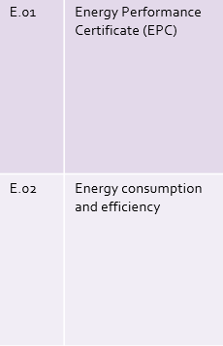

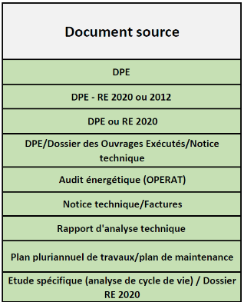
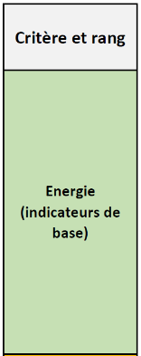
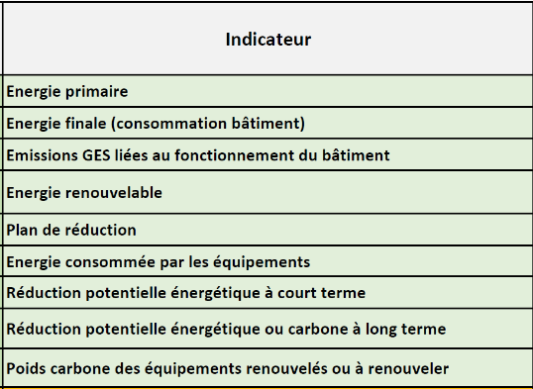
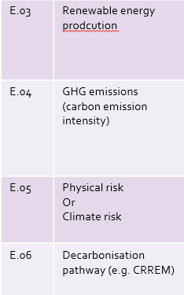
ESG Data List for Real Estate Valuations/ ICE CHARTE
1/2
1/2
4
3
2
2
2
2 / 6
4

Slide 9
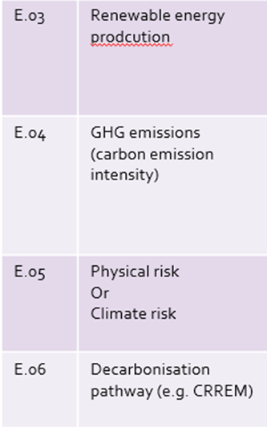
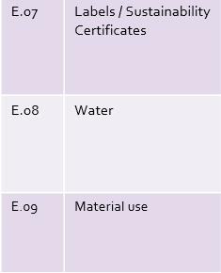
ESG Data List for Real Estate Valuations/ ICE CHARTE
9
9
9
7
7
5
5
5

Slide 10
ESG Data List for Real Estate Valuations/ ICE CHARTE
8

Slide 12
Les apports de l’Analyse de Cycle de vie obligatoire pour les batiments neufs
² ⁰⁰⁰
kgCO₂/m²
conception
kWh/m²
Chantier
Energie:
Renouvelable, batiment, usages
150
Transport : materiaux vers chantier
dechets
Energie:
Renouvelable, batiment, usages
Empreinte :
Materiaux PCE
Import
Maintenance, reparation,entretien
100
Ré utilisation, recyclage, demolition
Maintenance, réparation
Inventaire :
Materiaux PCE
Produits en france
50
Maintenance
0
0
Stockage carbone :
sous reserve
Réel
-500
Année:
0
1
2…9
10
11…24
26…49
50
-
kgCO₂/pers,a
mobilité
kgCO₂/pers,a
eau
m³/pers,a
construction
kgCO₂/m²
opération:
kgCO₂/m²,a
Maintenance GER:
kgCO₂/m²,a
Fin de vie:
kgCO₂/m²
Impact carbone
dechets
kg/pers,a

Slide 13
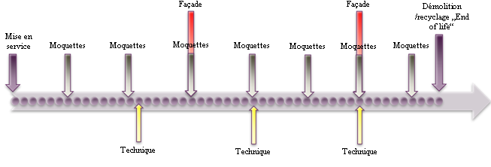
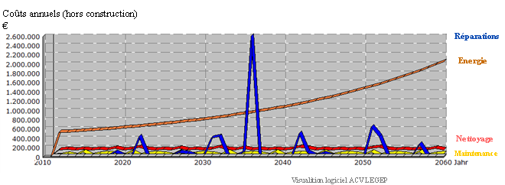
Analyse en coût de cycle de vie :
la traduction du poids carbone en €
Principe :
Raisonnement en coût global, prenant en compte la durabilité des composants dans un immeuble tertiaire.
Exemple :
Notes:
13

Slide 14
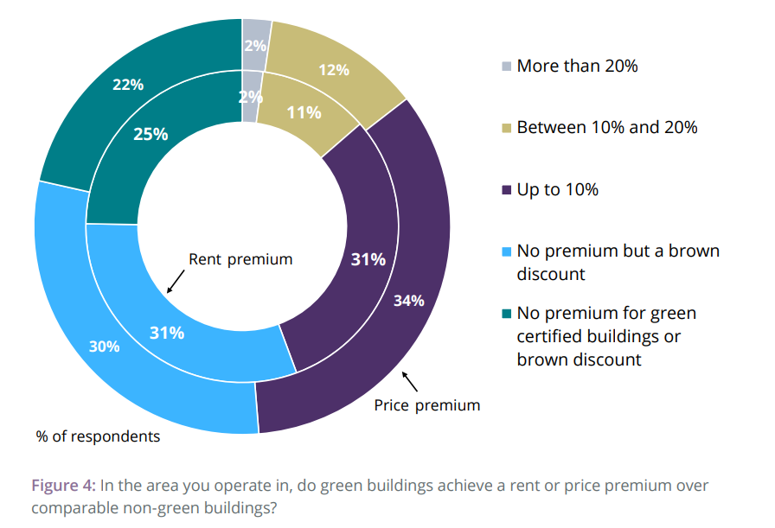
RICS :enquête 2024 auprès des membres
Premium or Discount on Prices?
Environ 50% des répondants estiment qu’il y a une survaleur pour un immeuble “vert”.
  34% estime la survaleur entre0% to 10%,
  14% estime une survaleur plus élevée
30% estiment qu’il n’y a pas de survaleur mais plutot une décote sur les actifs non “verts” .
22% estiment qu’il n’y a pas d’impact

Slide 15
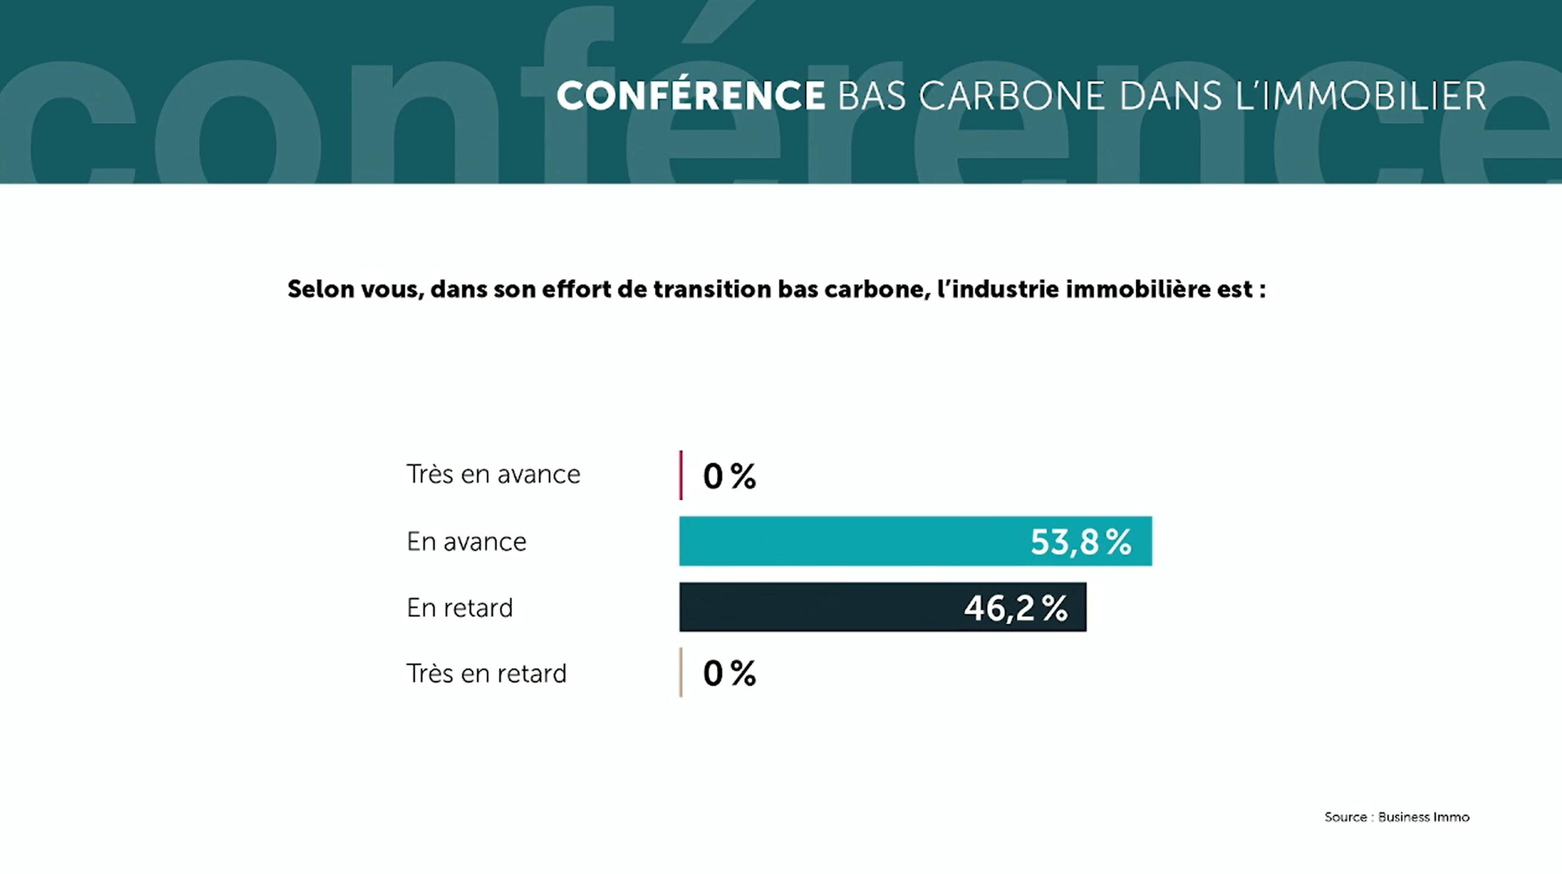
Investisseurs – Etat des lieux

Slide 16
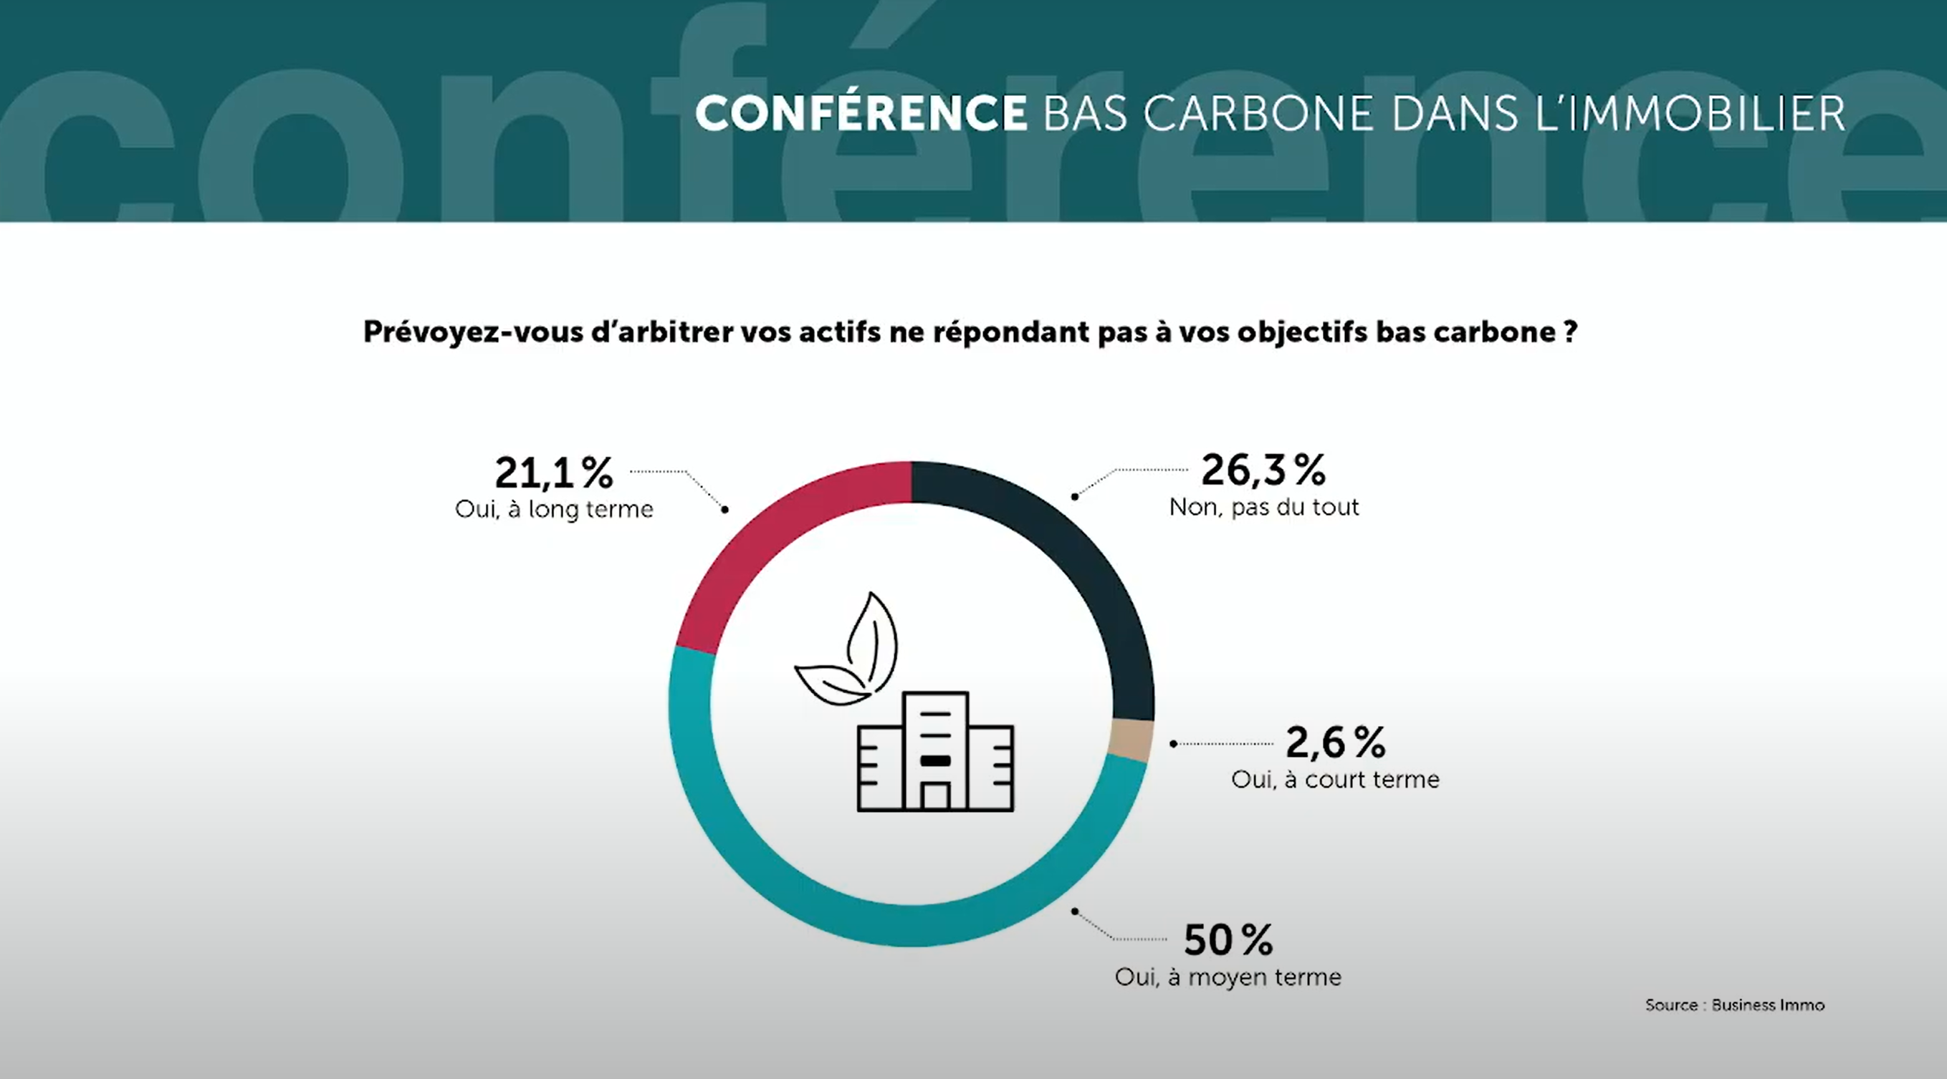
Investisseurs – Etat des lieux

Slide 17
Investisseurs – Etat des lieux
95% des institutionnels on définit leur feuille de route
92% des investisseurs reconnaissent que les nouvelles normes sont utiles et les aident à progresser. Ces normes doivent être homogènes et stables dans le temps.
Le principal enjeu demain est la structuration des filières environnementales à mettre en place

Slide 18
Décote brune ?
Sur base de déclarations des investisseurs, quel est l’impact de la décote de valeur pour un immeuble carboné :
  18% estiment qu’il n’y a pas de décote
  30% estiment la décote maximum de - 10%
  24% estiment la décote maximum de - 15%
  28% estiment la décote maximum de - 20%

Slide 19
Impact locatif ?
En février 2024, l’OID (Œuvrer pour un Immobilier Durable) évoque les enjeux locatifs pour les immeubles vertueux :
  En 2021, CBRE a estimé que la prime locative pour les immeubles certifiés HQE pour les immeubles de bureaux en Ile-de-France, sur la période 2016 - 2020 était de : + 15%
  En 2021, Cushman & Wakefield a estimé que la différence moyenne entre un bâtiment certifié LEED et son équivalent non certifié était de : + 11,1 %

Slide 20
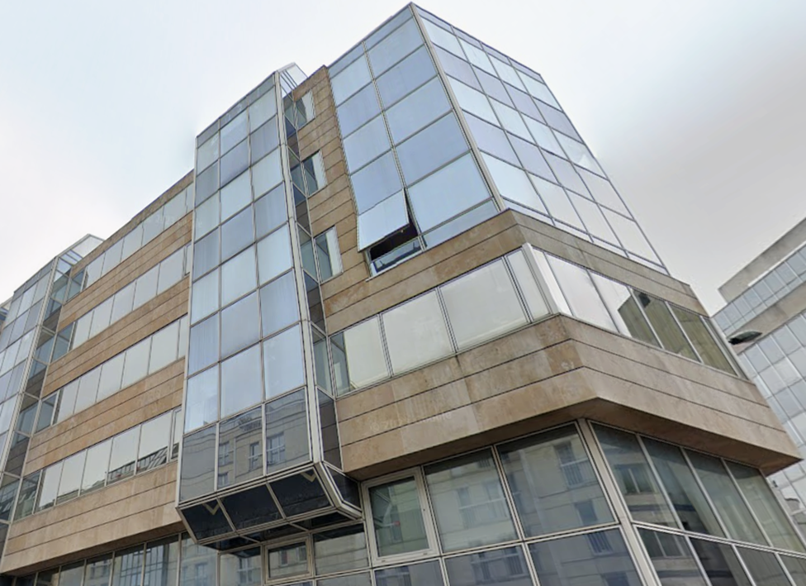
En pratique
La rénovation d’un bâtiment de bureaux à Levallois-Perret
Bâtiment de 1990.
1 288 m², 27 places de pkg.
Fenêtres et baies en simple vitrage, climatisation par ventilo-convecteurs, état d’entretien moyen.
Valeur locative en l’état : 300 €/m² HT-HC (386 400 € HT-HC/an).
Vendu libre à un utilisateur au T2 2024 pour 6,2 M€, soit 4 814 €/m² et un taux de rendement brut effectif de 5,8%.
Au T2 2024, le taux « prime » à Levallois-Perret est de 5,5%.

Slide 21

En pratique
La rénovation d’un bâtiment de bureaux à Levallois-Perret
Travaux de rénovation en 2024 : 1,85 M€, dont 1,55 M€ de travaux d’isolation et décarbonation (façades, menuiseries extérieures, étanchéité, chauffage-ventilation-climatisation).
Location fin 2024 pour un loyer économique de 404 €/m² HT-HC (520 100 € HT-HC/an).
Valeur vénale estimée en 2025 à un taux de rendement de 5,8 % : 8,3 M€, soit 6 444 €/m².
Plus-value : 2,1 M€.
Création de valeur : 2,1 – 1,85 = 0,25 M€. En réalité, la rénovation a permis de maintenir la valeur de l’immeuble et de le rendre louable.

Slide 22
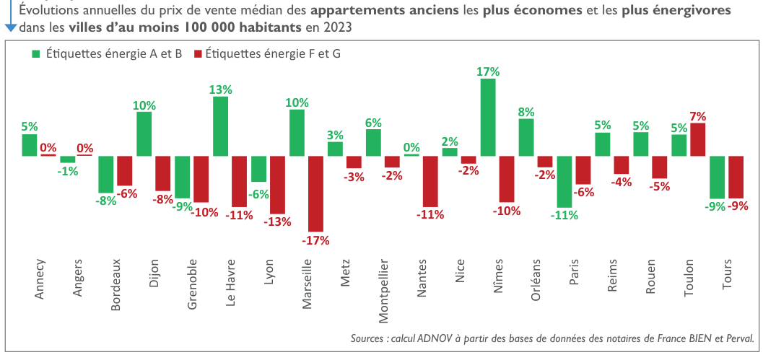
En pratique
L’impact du DPE sur le prix des logements
Etude publiée en novembre 2024 par les Notaires de France :« La valeur verte des logements en 2023 »

Slide 23
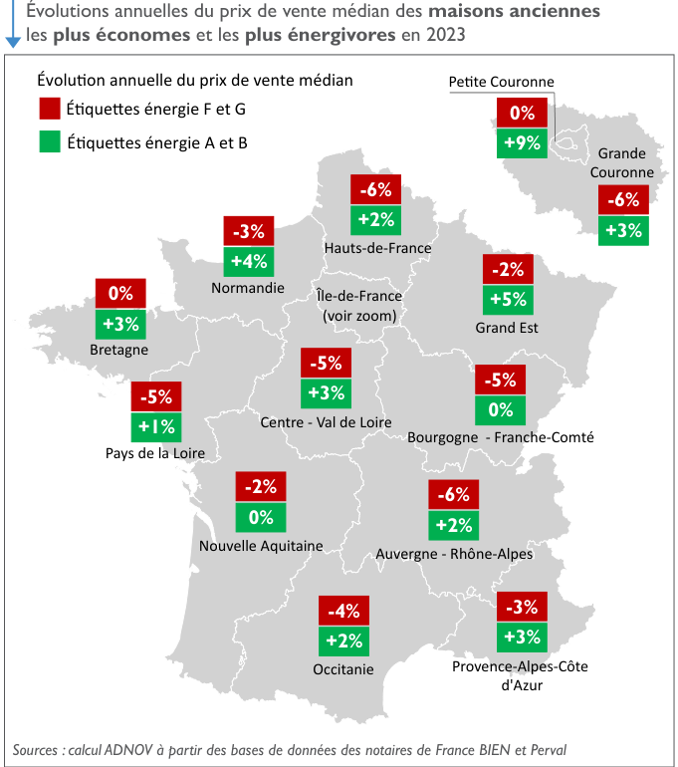
En pratique
L’impact du DPE sur le prix des logements

Slide 24
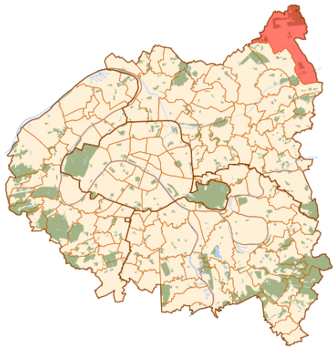
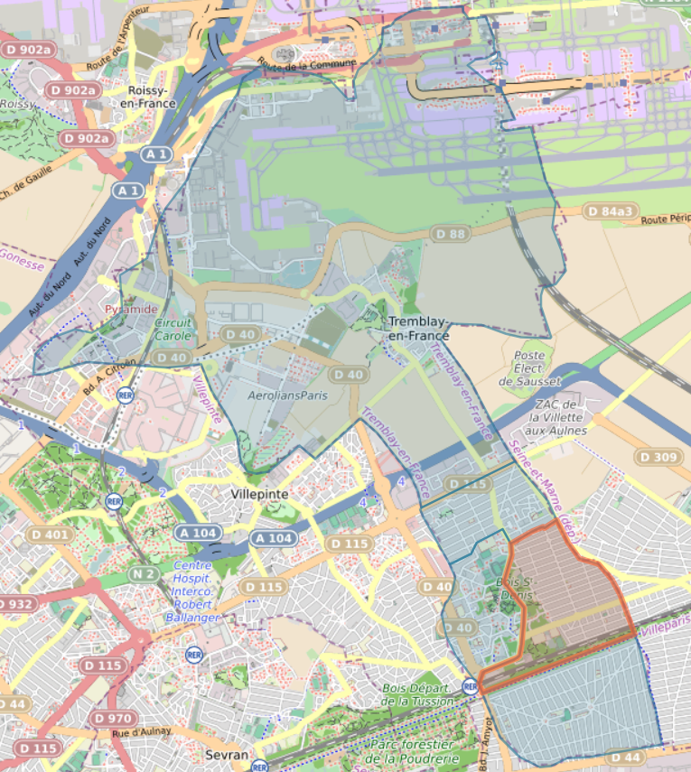
En pratique
Etude des prix de vente des pavillons à Tremblay-en-France
Tremblay-en-France
Quartier Bois Saint-Denis

Slide 25
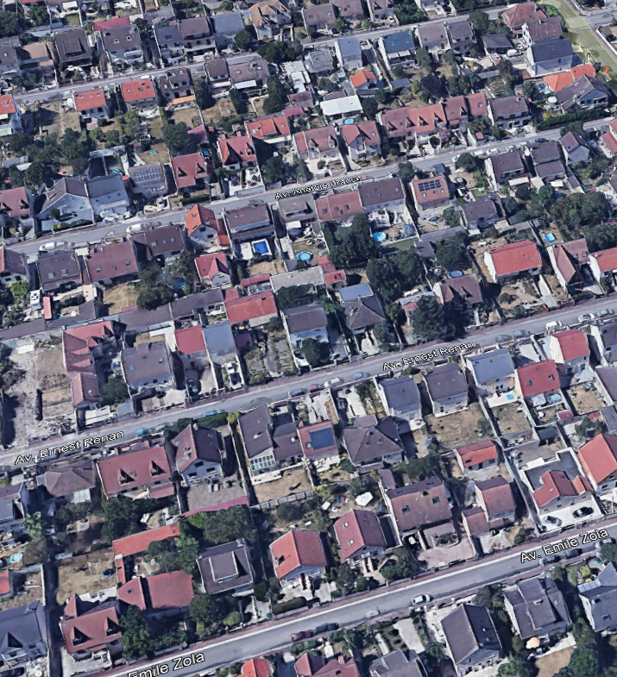
En pratique
Etude des prix de vente des pavillons à Tremblay-en-France
Quartier pavillonnaire de Bois Saint-Denis.
6 500 habitants.
88% de propriétaires.
81% de maisons et 19% d’appartements.
Tissus urbain composé principalement de pavillons construits entre les années 1920 et 2022.
Etude des ventes libres avec mention du DPE entre octobre 2024 et juin 2025.

Slide 26
En pratique
Etude des prix de vente des pavillons à Tremblay-en-France

Slide 27
En pratique
Etude des prix de vente des pavillons à Tremblay-en-France

Slide 28
En pratique
Etude des prix de vente des pavillons à Tremblay-en-France
Il n’apparaît pas de corrélation entre l’étiquette énergie du DPE et le prix des pavillons. Il semble même que les prix les plus élevés correspondent aux l’étiquettes F et G (principalement des pavillons des années 1960 et 1970). En matière d’achat pour des utilisateurs, c’est encore le « coup de cœur » qui l’emporte.

Slide 29
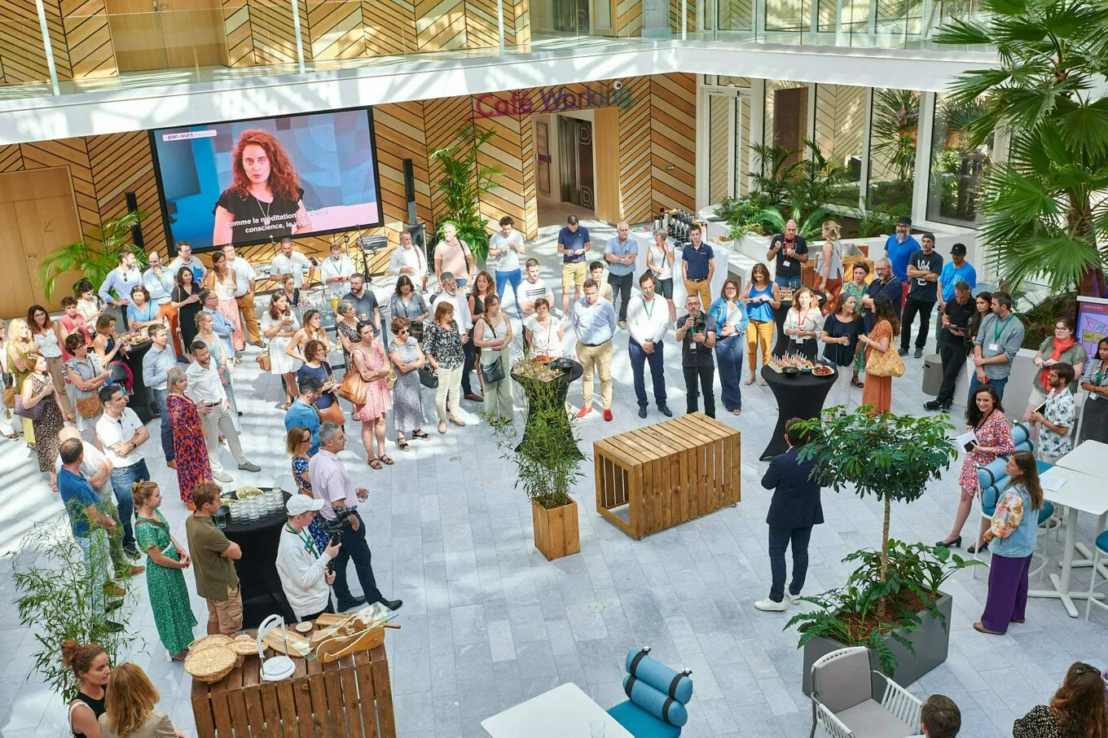


Démarche RSE
Engagements éco-responsables,
sociaux et solidaires

Slide 30
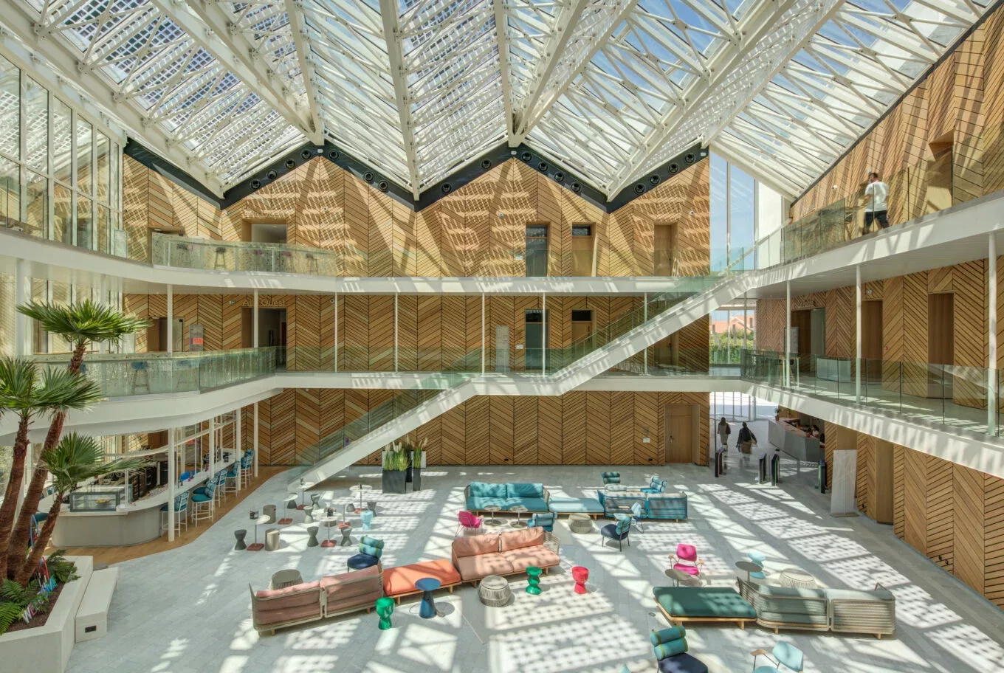
1
Énergie & Performance Énergétique
2
Gestion des déchets
Démarche de Responsabilité
3
Mobilité douce
4
Biodiversité
5
Engagement solidaire

Slide 31
Énergie & Performance énergétique
Énergie électrique issue de sources d’énergie 100% renouvelable
Le reste de l’énergie électrique utilisée par le Connecteur Biarritz est fourni par EDF, et provient de sources d’énergie 100% renouvelable.
Un système de régulation énergétique
Bâtiment équipé d’une GTC (Gestion Technique Centralisée pour s’auto-réguler) : Un système intelligent conforme au code de l’énergie (Articles du code de l’Energie R.241-30 et R.241-31 et R.241-29)
Système de programmation et de détecteurs intelligents pour auto-réguler les consommations énergétiques, la climatisation et le chauffage centralisé selon l’occupation, les horaires, les variations de lumière naturelle et la température.
Un bâtiment producteur d’énergie via le Photovoltaïque
Le bâtiment du Connecteur Biarritz produit sa propre énergie grâce à 1400m2 de panneaux photovoltaïque en toiture et verrière.
436 panneaux au total pour une production de 185 KWh/an.
10% de la consommation du bâtiment grâce à la photovoltaïque

Slide 32
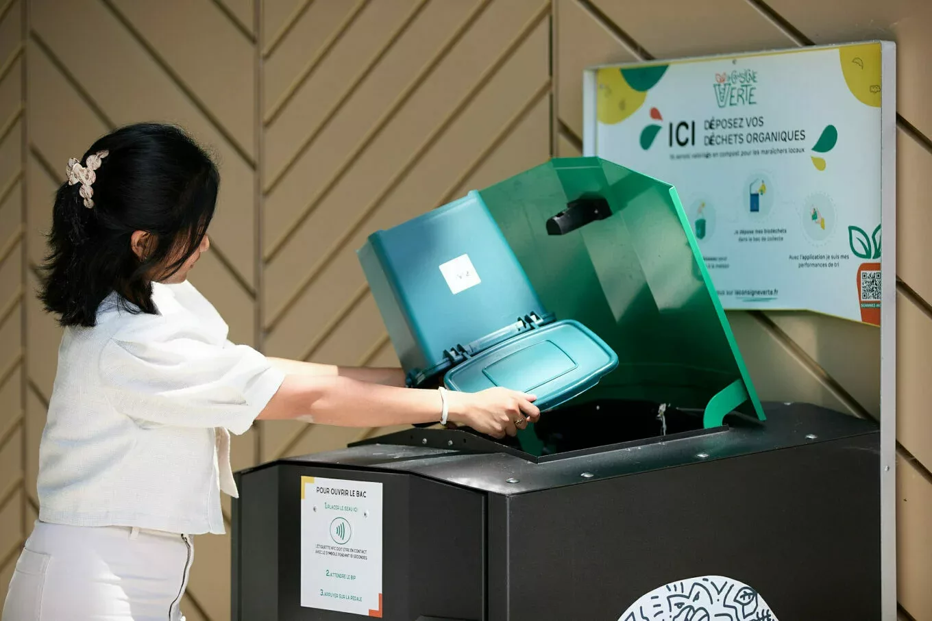


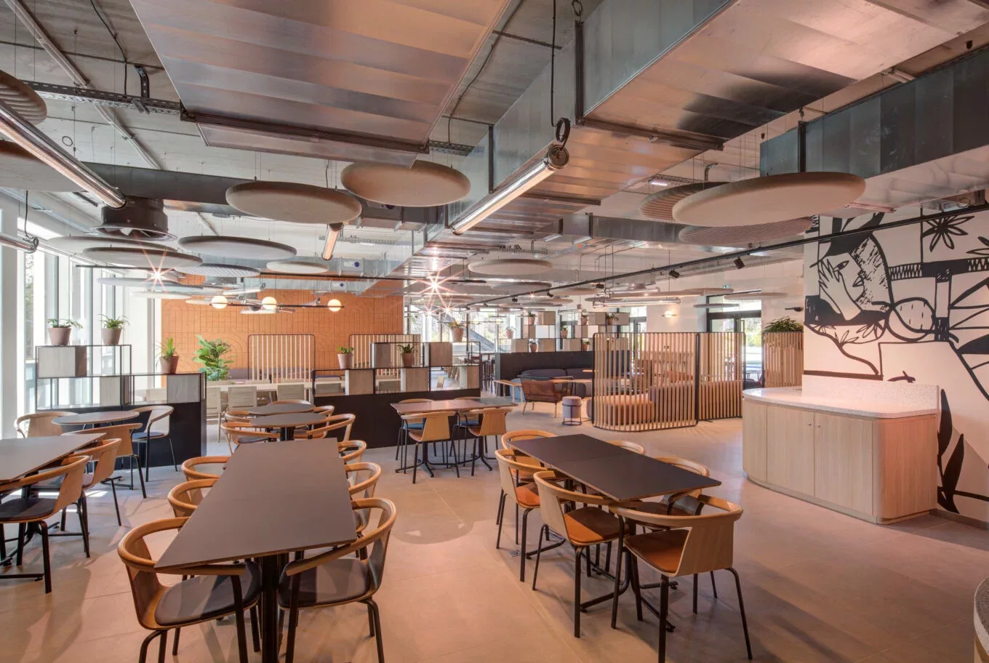

Gestion des déchets
Tri des déchets à 4 flux
Les déchets sont triés entre 4 flux: Verres, cartons alimentaires, déchets ménagers, cartons bruns, afin de faciliter leur recyclage.
Un Dispositif de Compost* avec composteur connecté à disposition
Recyclage des mégots de cigarettes
Le prestataire Tree6clope revalorise les mégots en énergie. Les mégots sont incinérés dans une Unité de Valorisation Énergétique dans les Landes.
Zéro Vaisselle Jetable
Le Connecteur Biarritz n’utilise pas de couverts ni de gobelets à usage unique.
Du café en grains aux machines à café pour 0 déchet
Les machines à café de tous les espaces du Connecteur Biarritz fonctionnent avec du café en grains et non des capsules individuelles afin de réduire les déchets .

Slide 33
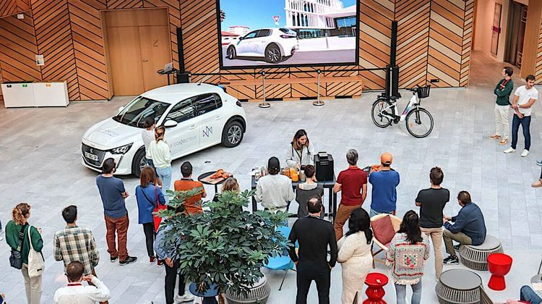
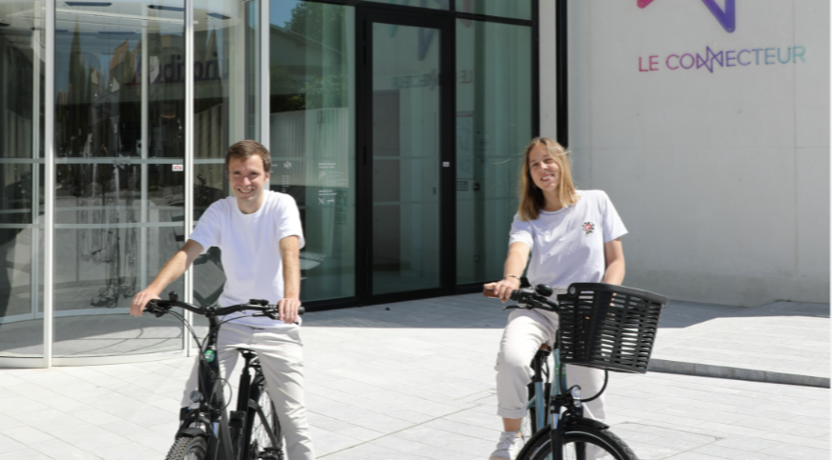
Mobilité Douce
Une Flotte Partagée
Le Connecteur Biarritz propose une flotte verte mise à disposition de nos membres composée d'une voiture électrique en autopartage et 12 vélos à assistance électrique via son offre "Connect'mobilité".
Stationnement Vélo et Recharges véhicules électriques facilités
Le Connecteur Biarritz met à disposition 68 places de vélo et 40 bornes de recharge pour véhicules électriques.

Slide 34
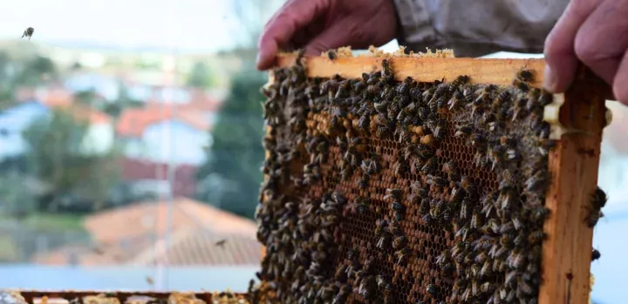

Biodiversité
Des Ruches pour la biodiversité
Deux ruches de plus de 30 000 abeilles chacune ont pris place sur le toit du Connecteur grâce à AbeillesetCie et Agri-Renfort.
Une nouvelle action pour la biodiversité urbaine et la préservation de ces 60.000 pollinisateurs essentiels dans le cadre de notre démarche éco-responsable quotidienne.
Des Espaces verts sans pesticides
Les espaces verts du Connecteur Biarritz sont entretenus avec des traitements naturels sans aucun pesticides avec notre prestataire In’Flor.
Des aromates à disposition dans le Forum pour les restaurants et les membres.

Slide 35

Engagement solidaire
Collectes et dons aux associations
Des dons d’invendus alimentaires et des collectes, d’objets ou vêtements sont régulièrement mises en place en partenariat avec des associations.

